Slide 1


CHÀO MỪNG CÁC EM
ĐẾN VỚI BÀI HỌC HÔM NAY!

Slide 2


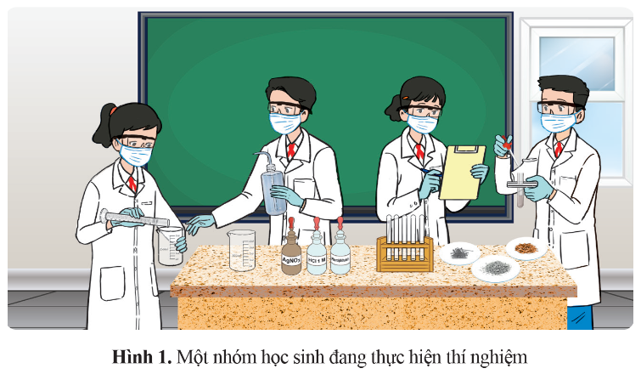
KHỞI ĐỘNG
Khi tiến hành thí nghiệm, các em cần sử dụng các dụng cụ và hóa chất nào?
Làm thế nào để giới thiệu được các kết quả nghiên cứu đó?

Slide 3

KHỞI ĐỘNG
Khi tiến hành thí nghiệm cần:
Xác định rõ mục đích của thí nghiệm.
Có hiểu biết rõ ràng về công dụng của từng dụng cụ thí nghiệm, tính chất của từng loại hoá chất.

Slide 4


BÀI MỞ ĐẦU:
HỌC TẬP VÀ TRÌNH BÀY BÁO CÁO KHOA HỌC TRONG MÔN KHOA HỌC TỰ NHIÊN 9

Slide 5

NỘI DUNG BÀI HỌC
I. Một số dụng cụ và hóa chất
II. Quy trình viết và trình bày báo cáo

Slide 6



I.
MỘT SỐ DỤNG CỤ VÀ
HÓA CHẤT

Slide 7

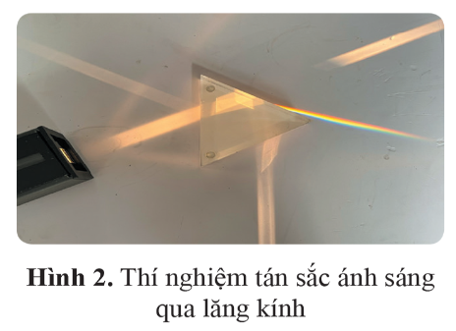
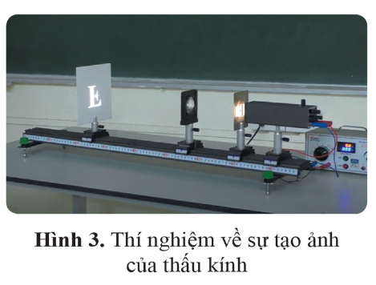
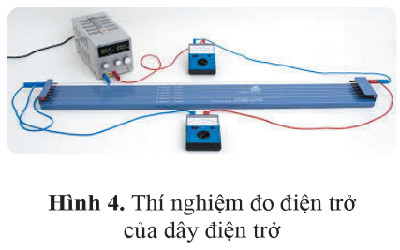
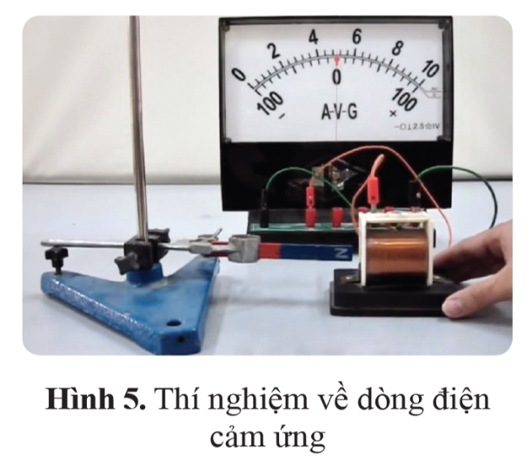
Một số dụng cụ thí nghiệm
Thảo luận theo nhóm đôi, nghiên cứu SGK và trả lời nội dung sau:
Câu hỏi 1 (SGK – tr7): Kể tên các dụng cụ đã biết trong các thí nghiệm
ở các hình 2 – 5.

Slide 8

Các dụng cụ đã biết trong các thí nghiệm
Lăng kính
Đèn laser

Slide 9
Các dụng cụ đã biết trong các thí nghiệm
Đèn laser
Thấu kính
Màn hứng
Nguồn điện

Slide 10
Các dụng cụ đã biết trong các thí nghiệm
Dây điện trở
Đồng hồ vạn năng
Nguồn điện
Dây dẫn

Slide 11
Các dụng cụ đã biết trong các thí nghiệm
Cuộn dây
Giá đỡ thí nghiệm
Dây dẫn
Điện kế

Slide 12
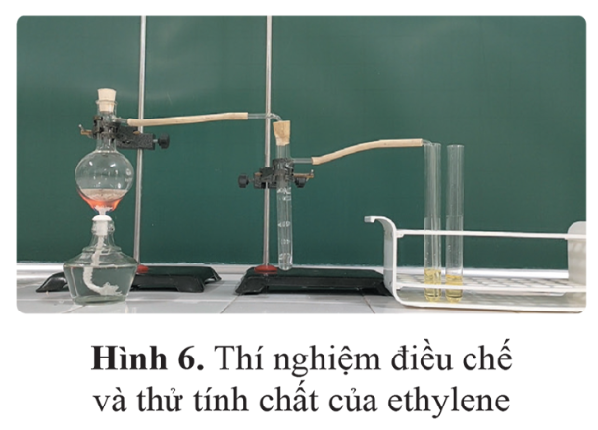
Thảo luận theo nhóm đôi, nghiên cứu SGK và trả lời nội dung sau:
Câu hỏi 2 (SGK – tr7): Cho biết tên các dụng cụ được sử dụng trong thí nghiệm ở hình 6.
Dụng cụ thí nghiệm trong hình 6: bộ ống dẫn khí bằng thủy tinh, bộ nút cao su, ống dẫn bằng cao su, ống nghiệm, giá thí nghiệm, đèn cồn, bông, bình cầu…

Slide 13


GHI NHỚ
Một số dụng cụ thí nghiệm được sử dụng trong quá trình học tập môn Khoa học tự nhiên 9 như: đèn laser, lăng kính, thấu kính, dây điện trở, cuộn dây dẫn, bộ ống dẫn khí bằng thủy tinh, bộ nút cao su, ống dẫn cao su,…

Slide 14

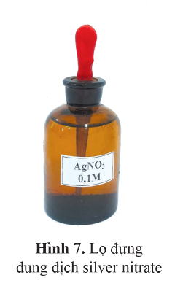

2. Một số hóa chất
Trong quá trình học tập chủ đề "Chất và sự biến đổi của chất", các em sẽ được sử dụng một số hóa chất mới để tiến hành các thí nghiệm.
Thảo luận theo nhóm đôi, nghiên cứu SGK và nêu tên các loại hóa chất.

Slide 15

Một số kim loại như natri (sodium – Na), đinh sắt, đồng phoi bào (copper – Cu)
Hóa chất rắn
Một số muối như silver nitrate ( AgNO₃), copper(II) sulfate dạng ngâm nước (CuSO₄.5H₂0)
Glucose, tinh bột, giấy phenolphathalein, giấy pH,…
Dung dịch ammonia (NH₃) đặc
Hóa chất lỏng
Dung dịch iodine (I₂)
Trả lời
Nước bromine (Br₂)
Dung dịch acetic acid (CH₃COOH)
Hóa chất nguy hiểm
Ethylic alcohol (C₂H₅OH)
Hóa chất dễ cháy
Dung dịch sulfuric acid (H₂SO₄) 98%

Slide 16

KẾT LUẬN
Một số hóa chất được sử dụng gồm: hóa chất rắn, hóa chất lỏng. Một số chất trong số đó là những hóa chất nguy hiểm, có thể cháy, nổ.
Các hóa chất được đựng trong các lọ có nhãn dán ghi thông tin của hóa chất.

Slide 17

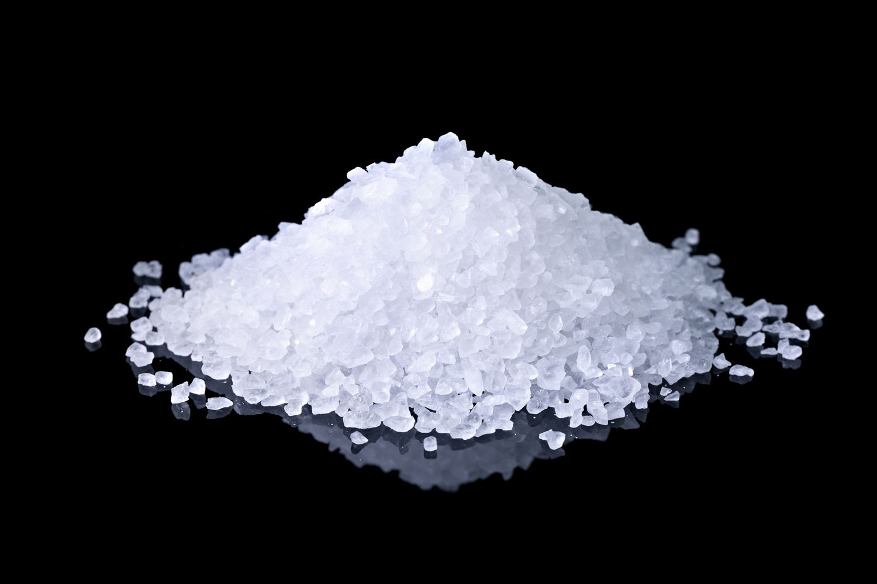
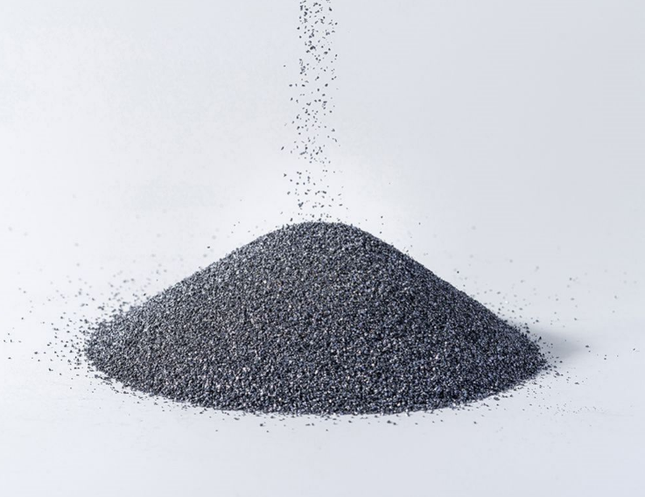




Một số hóa chất cơ bản trong phòng thí nghiệm hóa học ở trường phổ thông
Kim loại

Slide 18
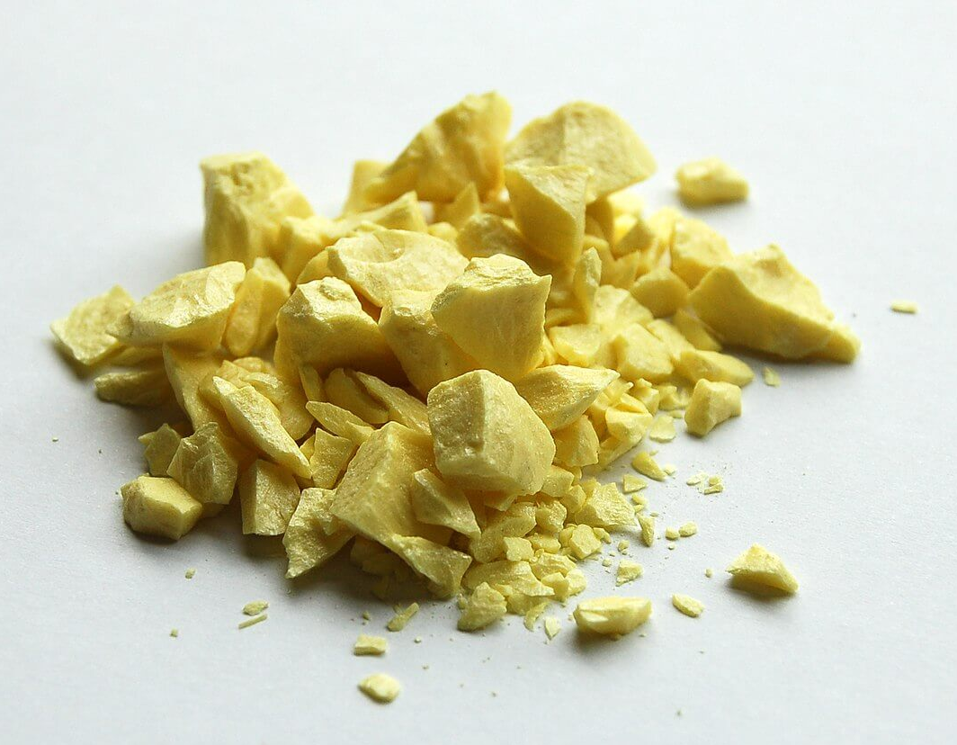
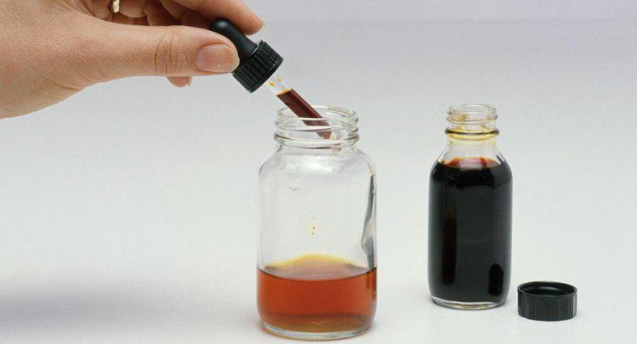
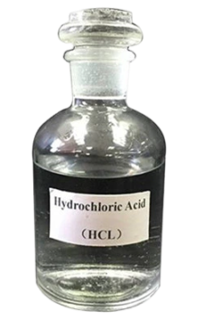
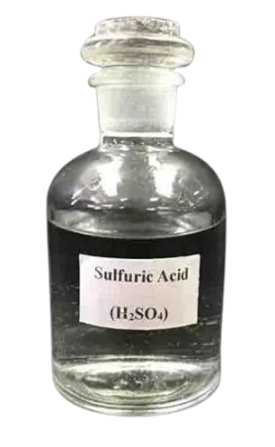

Phi kim
Lưu huỳnh
Iodine
Acid

Slide 19
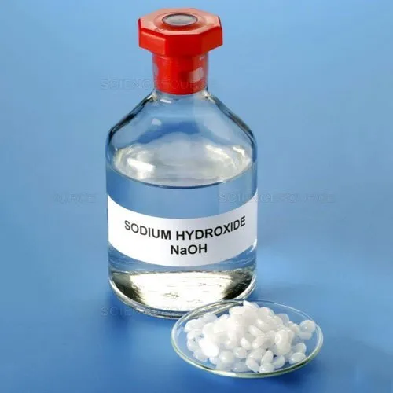
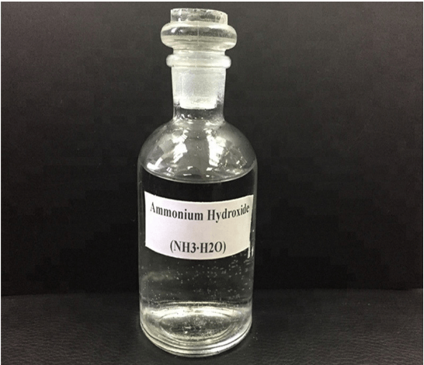


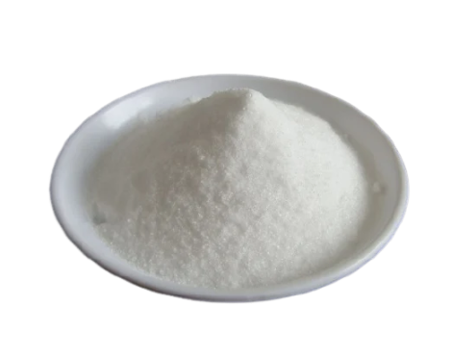
Base
NaOH
NH₃
Chất hữu cơ
C₂H₃OH
C₂H₅OH
C₆H₁₂O₆

Slide 20
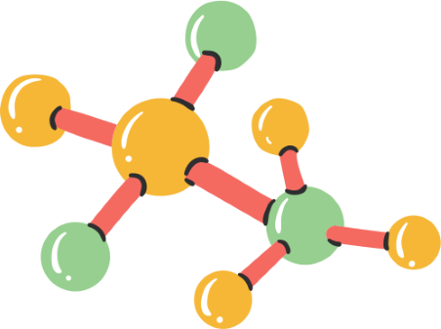
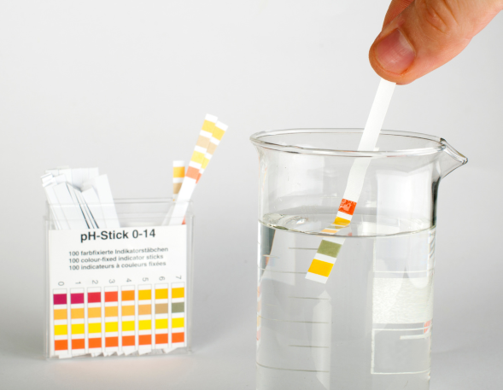
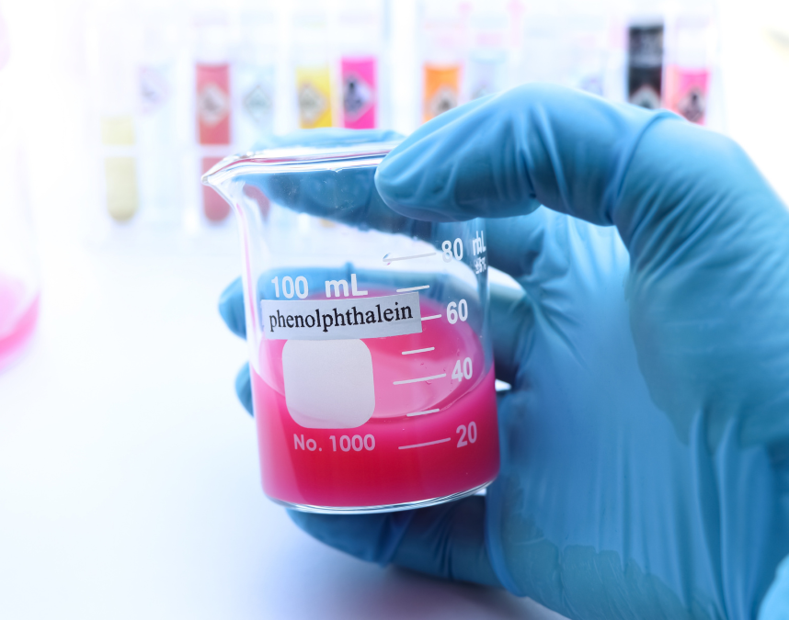
Chất chỉ thị
Giấy pH
Phenolphthalein

Slide 21

II.
QUY TRÌNH VIẾT VÀ TRÌNH BÀY BÁO CÁO

Slide 22

Báo cáo khoa học là một văn bản trình bày rõ ràng, đầy đủ, chi tiết quá trình nghiên cứu một vấn đề khoa học

Slide 23

1. QUI TRÌNH CÁC BƯỚC VIẾT BÁO CÁO
Bước 1: Xác định tên báo cáo (TIÊU ĐỀ)
Mô tả ngắn gọn nội dung nghiên cứu
Kèm tên nhóm và tên người nghiên cứu
Ví dụ:
1. Tên báo cáo
SỰ ĐỔI MÀU CỦA CHẤT CHỈ THỊ TỰ NHIÊN LÀM TỪ HOA ĐẬU BIẾC.
Họ tên học sinh/ nhóm học sinh:...
Người thực hiện:...

Slide 24


1. QUI TRÌNH CÁC BƯỚC VIẾT BÁO CÁO
1. MÔ TẢ CÁC BƯỚC VIẾT BÁO CÁO
Bước 2: Xác định mục đích nghiên cứu (MỤC TIÊU)
Nêu điều cần đạt được của nhà nghiên cứu.
Ví dụ:
2. Mục đích nghiên cứu:
Nghiên cứu phương pháp chế tạo chất chỉ thị tự nhiên làm từ hoa đậu biếc.
Bước 3: Nêu câu hỏi nghiên cứu
Xác định các câu hỏi cần trả lời hay các nhiệm vụ cần thực hiện?
Ví Dụ:
3. Câu hỏi nghiên cứu
- Cần chọn mẫu vật như thế nào để đảm bảo cho quá trình nghiên cứu ?
- Khả năng làm đổi màu của chất chỉ thị trong các môi trường như thế nào?
- Tiến hành TN như thế nào để thu được kết quả?

Slide 25
1. QUI TRÌNH CÁC BƯỚC VIẾT BÁO CÁO
Bước 4: Nêu giả thuyết hay kiến thức lí thuyết cho vấn đề
(GIẢ THUYẾT KHOA HỌC)
Dựa trên hiểu biết của mình và qua phân tích kết quả quan sát nhằm đưa ra những dự đoán ban đầu cho việc nghiên cứu.
4. Giả thuyết
Em có thể dự đoán: Nước hoa đậu biếc có thể là một chất chỉ thị tự nhiên và có khả năng đổi màu khi gặp acid hoặc base.

Slide 26


1. QUI TRÌNH CÁC BƯỚC VIẾT BÁO CÁO
Bước 5: Phương pháp và kế hoạch nghiên cứu (PHƯƠNG PHÁP THỰC HIỆN)
Tiến hành thí nghiệm để chứng minh giả thuyết khoa học là đúng hay sai.
+ Lập phương án thí nghiệm, khảo sát, lựa chọn dụng cụ mẫu vật…
+ Tiến hành thí nghiệm đã lập.
5. Phương pháp, các bước nghiên cứu
Mẫu vật thí nghiệm: vài bông hoa đậu biếc (tươi hoặc khô), quả chanh, nước xà phòng đã pha loãng, nước cất
Dụng cụ thí nghiệm: cốc thủy tinh, ống hút nhỏ giọt
Thí nghiệm được tiến hành như sau:
- Ngâm hoa đậu biếc trong cốc thủy tinh chứa nước nóng trong 20 phút để tạo dung dịch chất chỉ thị
- Chuẩn bị 3 cốc đánh số thứ tự 1,2,3 lấn lượt đựng nước cốt chanh, nước cất, nước xà phòng
- Dùng ống hút nhỏ giọt cho từng giọt chất chỉ thị vào lần lượt mỗi cốc 1,2,3

Slide 27

1. QUI TRÌNH CÁC BƯỚC VIẾT BÁO CÁO
Bước 6: Thực hiện nghiên cứu, thu thập thông tin số liệu, kết quả
Tiến hành TN…trình bày các kết quả đạt được của nghiên cứu, gồm các bảng dữ liệu thực nghiệm, biểu đồ, đồ thị…
6. Kết quả
Sau khi nhỏ chất chỉ thị vào mỗi cốc, kết quả thí nghiệm được trình bày trong bảng sau
Mẫu vật | Nước cốt chanh | Nước cất | Nước xà phòng
Hiện tượng | Nước đổi sang màu hồng | Không có sự đổi màu | Nước đổi sang màu xanh

Slide 28

1. QUI TRÌNH CÁC BƯỚC VIẾT BÁO CÁO
Bước 7: Xử lí kết quả và nêu các nhận xét
Nêu những nhận xét, phân tích các thông tin thu được; đánh giá tính đúng đắn của giả thuyết
Ví dụ:
7. Nhận xét kết quả
Nước hoa đậu biếc là chất chỉ thị tự nhiên và có khả nàng đổi màu acid hoặc base

Slide 29
1. MÔ TẢ CÁC BƯỚC VIẾT BÁO CÁO
Bước 8: rút ra kết luận
Trình bày ngắn gọn và quan trọng những gì đã làm được trong nghiên cứu để đạt được mục tiêu.
Ví dụ:
8. Kết luận
Nước hoa đậu biếc là chất chỉ thị tự nhiên và có khả nàng đổi màu trong các môi trường có pH khác nhau

Slide 30
1. MÔ TẢ CÁC BƯỚC VIẾT BÁO CÁO
LT 1: Nêu câu hỏi nghiên cứu khoa học đối với đề tài: “Xác định sự phụ thuộc của cường độ dòng điện trong mạch điện vào hiệu điện thế đặt vào 2 đầu đoạn mạch”
Câu hỏi nghiên cứu:
"Liệu cường độ dòng điện trong mạch điện có ảnh hưởng đến hiệu điện thế đặt vào hai đầu đoạn mạch hay không, và nếu có, sự phụ thuộc này được xác định như thế nào?”

Slide 31
1. MÔ TẢ CÁC BƯỚC VIẾT BÁO CÁO
LT 2: Nêu tiến trình hoạt động khi thực hiện nghiên cứu về cường độ dòng điện ở bài luyện tập 1.
Bước 1: Lựa chọn phương pháp và thí nghiệm để tìm hiểu về sự phụ thuộc cường độ dòng điện vào hiệu điện thế
Bước 2: Tiến hành thực hiện thí nghiệm
Bước 3: Xử lí kết quả
Bướ 4: Báo cáo

Slide 32
2. QUI TRÌNH TRÌNH BÀY BÁO CÁO KHOA HỌC
Bước 1: Trình bày
Người NC giới thiệu các nội dung cơ bản:
Nêu đầy đủ mục đích, câu hỏi NC, giả thuyết, phương pháp, kế hoạch NC
Nêu cách thu thập thông tin (thực hiện khảo sát, điều tra, làm TN…)
Nêu kết quả thu được, cách xử lí
Nêu nhận xét, bình luận → rút ra KL

Slide 33
2. QUI TRÌNH TRÌNH BÀY BÁO CÁO KHOA HỌC
Bước 2: Xin ý kiến trao đổi, góp ý
- Người tham gia nêu ý kiến, câu hỏi cho từng nội dung
- Người NC trả lời các câu hỏi đó, ghi nhận các ý kiến đóng góp
giới thiệu các nội dung cơ bản:

Slide 34
2. QUI TRÌNH TRÌNH BÀY BÁO CÁO KHOA HỌC
Bước 3: Hoàn thiện báo cáo
Người NC dựa vào nội dung trao đổi để hoàn thiện lại báo cáo hoặc thực hiện điều chỉnh mở rộng
Lưu ý: Khi trình bày báo cáo cần trình bày dưới dạng:
+ Poster (áp phích)…
+ Trình chiếu dưới dạng Power point. Trong đó thẻ hện nội dung bang các hình ảnh, bảng biểu, sơ đồ, câu từ ngắn gọn dễ hiểu…

Slide 35
Câu hỏi vận dụng
Xây dựng một bài thuyết trình và trình bày về nghiên cứu: Tìm hiểu về mức độ hoạt độ hóa học của một số kim loại?
Gợi ý: Dựa vào quy trình trình bày báo cáo khoa học
Bước 1:
+ Nêu mục đích nghiên cứu: so sánh mức độ hoạt động hóa học của một số kim loại
+ Nêu cách thu thập thông tin: làm thí nghiệm để sắp xếp các mức độ hoạt động của một số kim loại
+ Nêu kết quả thu được: Dãy hoạt động kim loại giảm dần: K, Na, Ca, Mg, Al, Zn, Fe, Ni, Sn, Pb, H, Cu, Hg, Ag, Pt, Au.
+ Nêu những nhận xét: Kim loại đứng đầu có tính khử mạnh nhất, càng về sau tính khử giảm dần
Bước 2: Xin ý kiến góp ý
Bước 3: Hoàn thiện báo cáo

